Slide 1
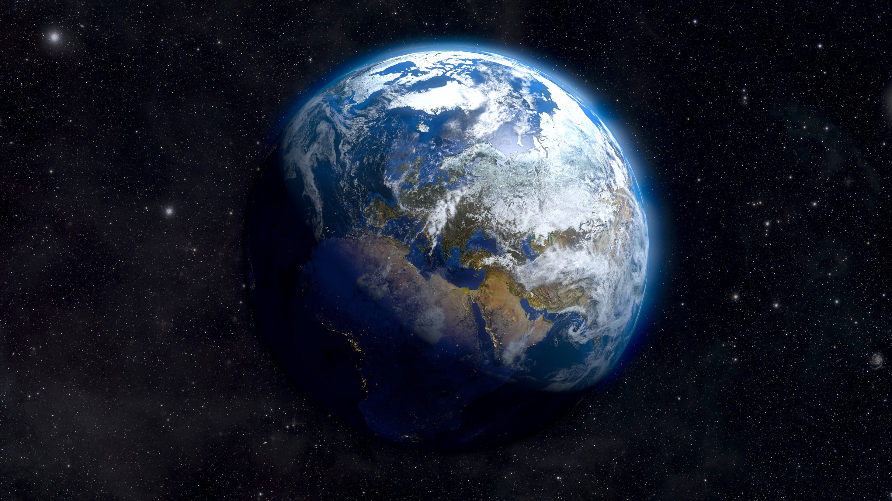
BINE AȚI VENIT LA O NOUĂ
LECȚIE DESPRE PĂMÂNT!
PROFESOR:POLUCCI TATIANA

Slide 2
Degradarea mediului natural.
Măsuri de protecție
1.Priviți atent filmulețul.
EVOCARE
https://youtu.be/-hWFRLQDwRM

Slide 3
Degradarea mediului natural.
Măsuri de protecție
2.Ce denumire ai da filmului?
EVOCARE
https://youtu.be/-hWFRLQDwRM

Slide 4

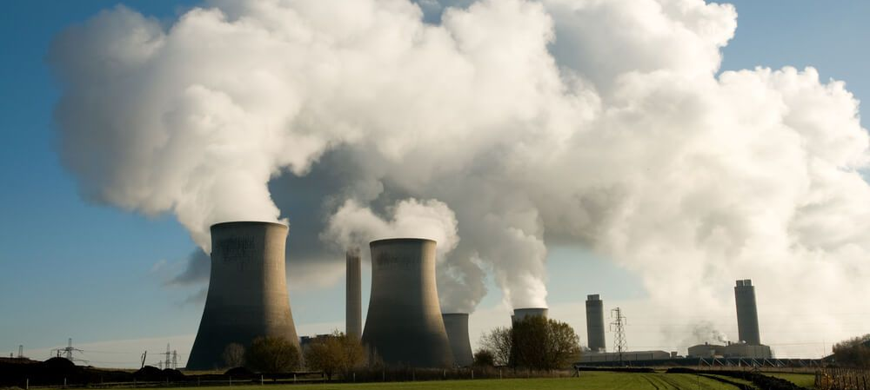

Degradarea mediului natural.
Măsuri de protecție
Știai că… în prezent există mai mult dioxid de carbon (CO2) în atmosferă decât oricând în ultimii 800 000 de ani?
EVOCARE

Slide 5

TEMA: Degradarea mediului natural.
Măsuri de protecție
REALIZAREA SENSULUI

Slide 6
LA FINALUL LECȚIEI VEȚI FI CAPABILI SĂ:
Degradarea mediului natural.
Măsuri de protecție
1
Distingeți semnificația termenilor:
impact antropic,impact natural,degradarea mediului,poluarea mediului
2
Prezentați tipurile de degradare și poluare a mediului
3
Identificați sursele de poluare,consecințele poluării și măsurile de protecție caracteristice componentelor mediului
REALIZAREA SENSULUI
4
Manifestați o atitudine corectă și un comportament constructiv față de calitatea mediului

Slide 7
Degradarea mediului natural.
Măsuri de protecție
UTILIZAREA ENERGIEI ALTERNATIVE
REDUCEREA,RECICLAREA
SĂDIREA ARBORILOR
DEFRIȘARE
PROTECȚIA MEDIULUI
CENTRALE ELECTRICE
ACCIDENTE NUCLEARE
IMPACT ANTROPIC
DEVERSAREA APELOR REZIDUALE
ERUPȚII VULCANICE
REALIZAREA SENSULUI
ALUNECĂRI DE TEREN
SECETĂ
IMPACT NATURAL
DEGRADAREA MEDIULUI
CUTREMURE DE PĂMÂNT
PANDEMII
Procese/fenomene cu impact asupra mediului natural.

Slide 8
Degradarea mediului natural.
Măsuri de protecție
Impact antropic – acţiunile umane (existente şi potenţiale) care interferează asupra componentelor de mediu, sănătăţii şi bunăstării umane dintr-un teritoriu.
Impact natural – acțiunea proceselor și fenomenelor naturale asupra componentelor mediului, conducând la modificarea lui.
Degradarea mediului – procesul de reducere sau de pierdere a calității lui, care se produce atât în urma proceselor naturale, cât și a intervenției abuzive a omului asupra componentelor mediului, fără a ține cont de capacitatea de regenerare a acestuia.
Termeni cheie
REALIZAREA SENSULUI
Poluarea mediului – alterarea fizică, chimică, biologică și bacteriologică a mediului peste limita admisibilă.
Protecţia mediului – totalitatea acţiunilor întreprinse de societate pentru menţinerea echilibrului ecologic şi chiar îmbunătăţirea calităţii factorilor naturali

Slide 9
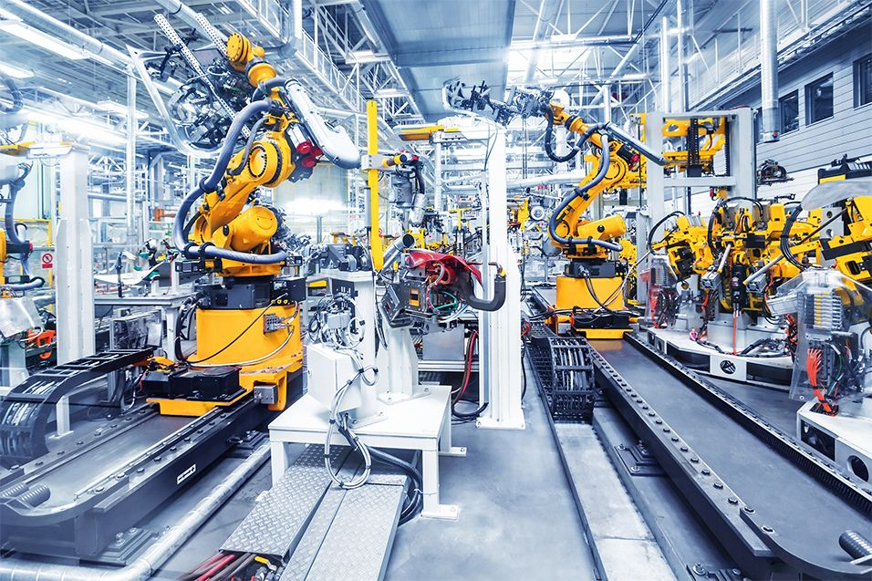
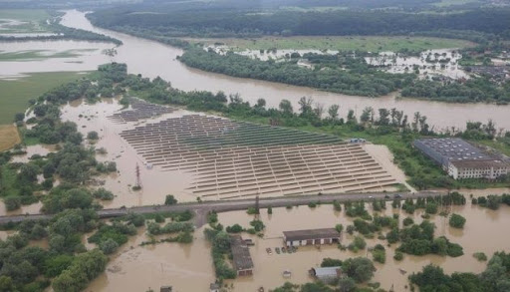
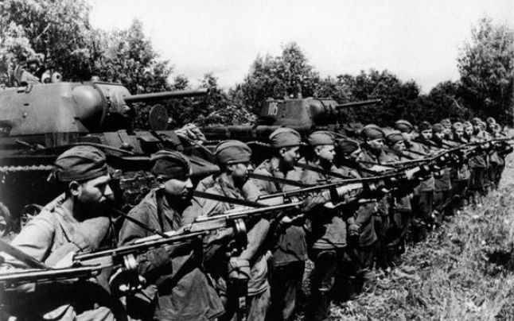
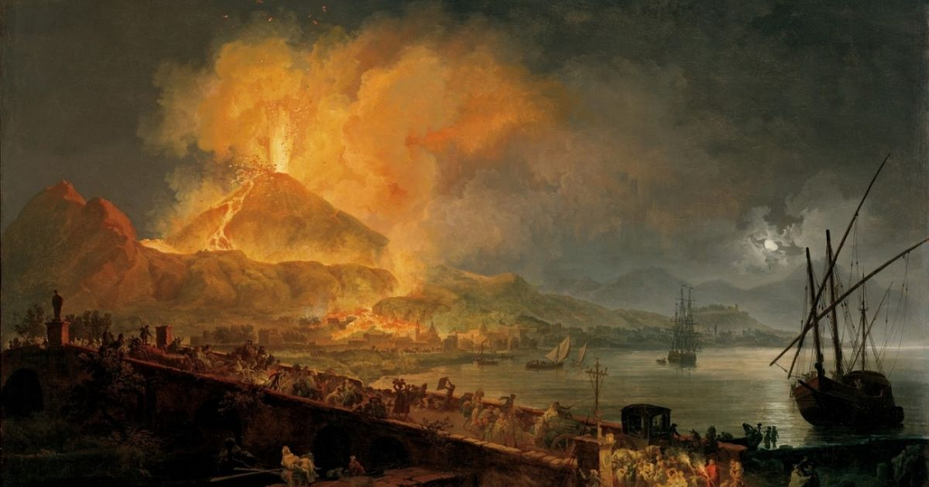
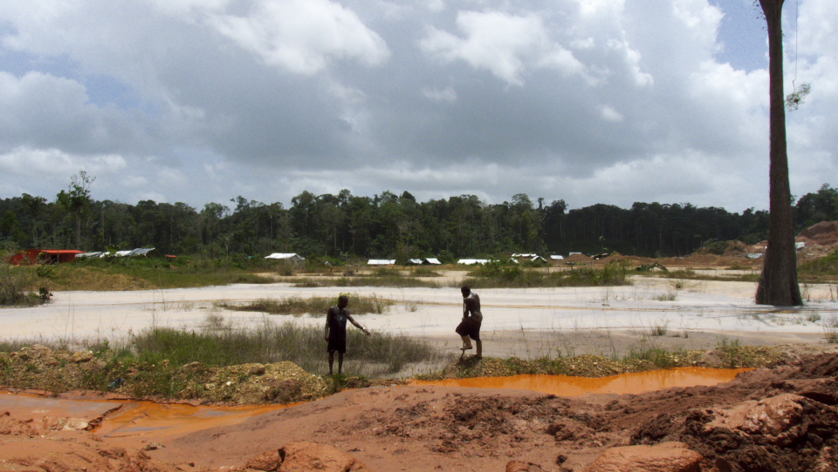
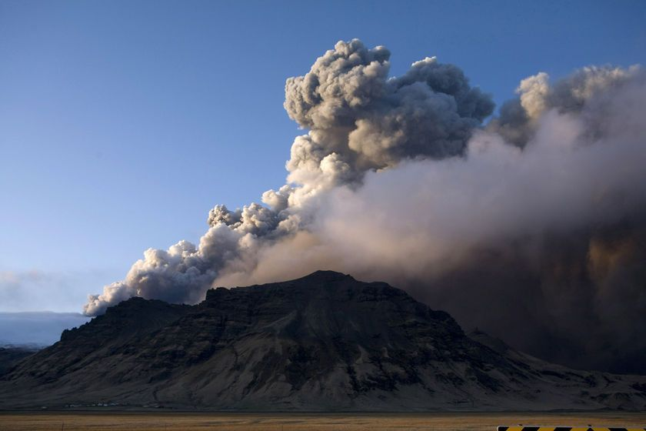
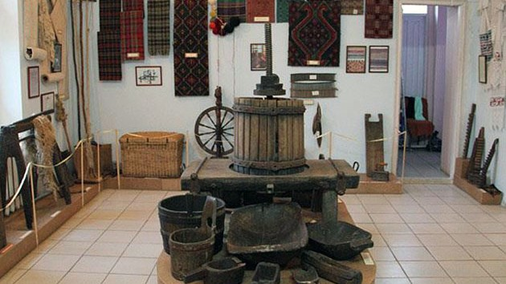
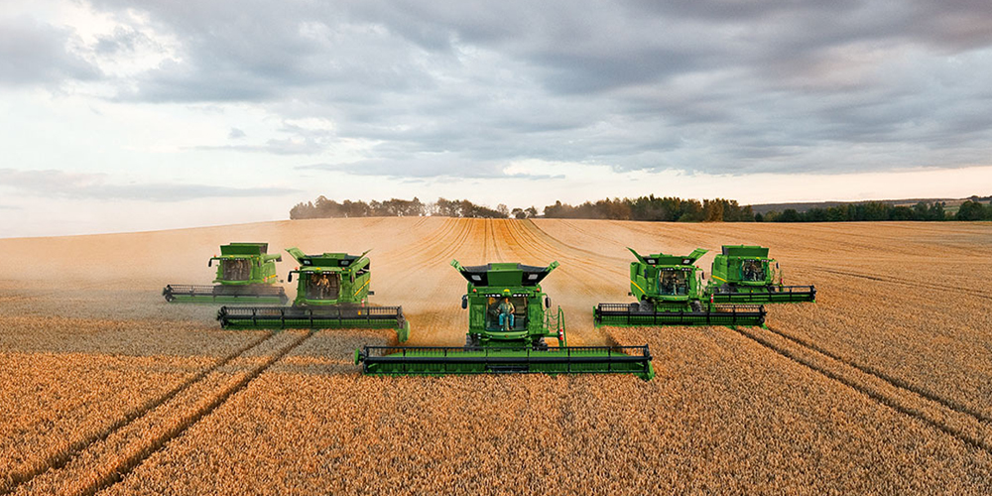
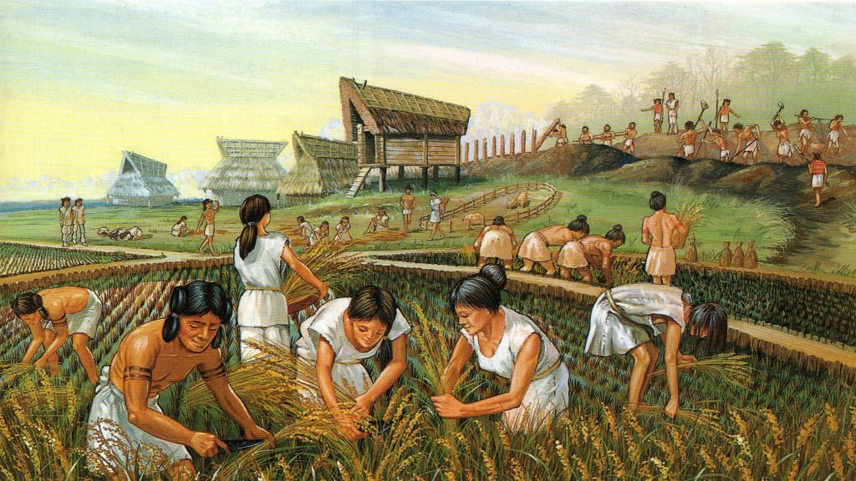
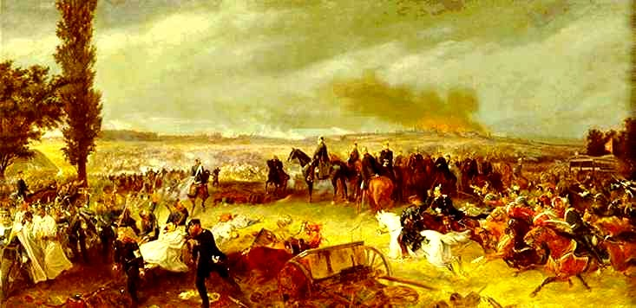
Degradarea mediului natural.
Măsuri de protecție
CÂND A ÎNCEPUT?
REALIZAREA SENSULUI

Slide 10

Degradarea mediului natural.
Măsuri de protecție
Surse antropice de degradare a mediului
Tipuri de degradare a mediului
Surse naturale de degradare a mediului
Degradarea mediului natural Măsuri de protecție.
Acțiuni de protejare a mediului pe plan mondial
Efectele degradării mediului asupra sănătății omului
REALIZAREA SENSULUI
Acțiuni de protejare a mediului în plan național
Efectele degradării mediului asupra activităților umane
Efectele degradării mediului asupra componenților naturali

Slide 11
Degradarea mediului natural.
Măsuri de protecție
Degradare fizică
Degradare electromagnetică
Degradare prin poluare chimică
Degradare estetică
Tipuri de degradare
Degradare prin poluarea termică
REALIZAREA SENSULUI
Degradare prin poluare sonoră
Degradare prin poluare biologică
Degradare prin poluare radioactivă

Slide 12
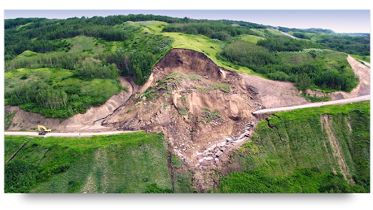

Degradare fizică
Degradarea mediului natural.
Măsuri de protecție
REALIZAREA SENSULUI

Slide 13
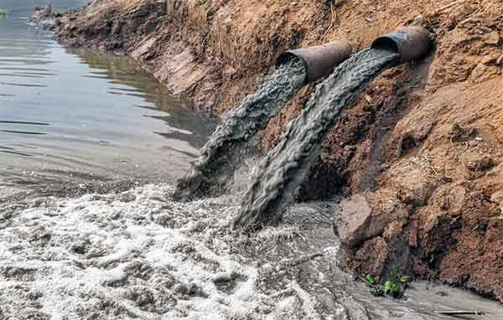
Degradare prin poluarea chimică
Degradarea mediului natural.
Măsuri de protecție
REALIZAREA SENSULUI

Slide 14
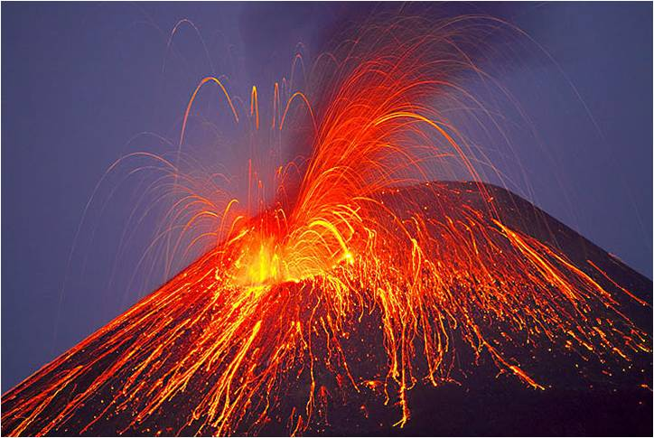
Degradare prin poluare termică
Degradarea mediului natural.
Măsuri de protecție
REALIZAREA SENSULUI

Slide 15
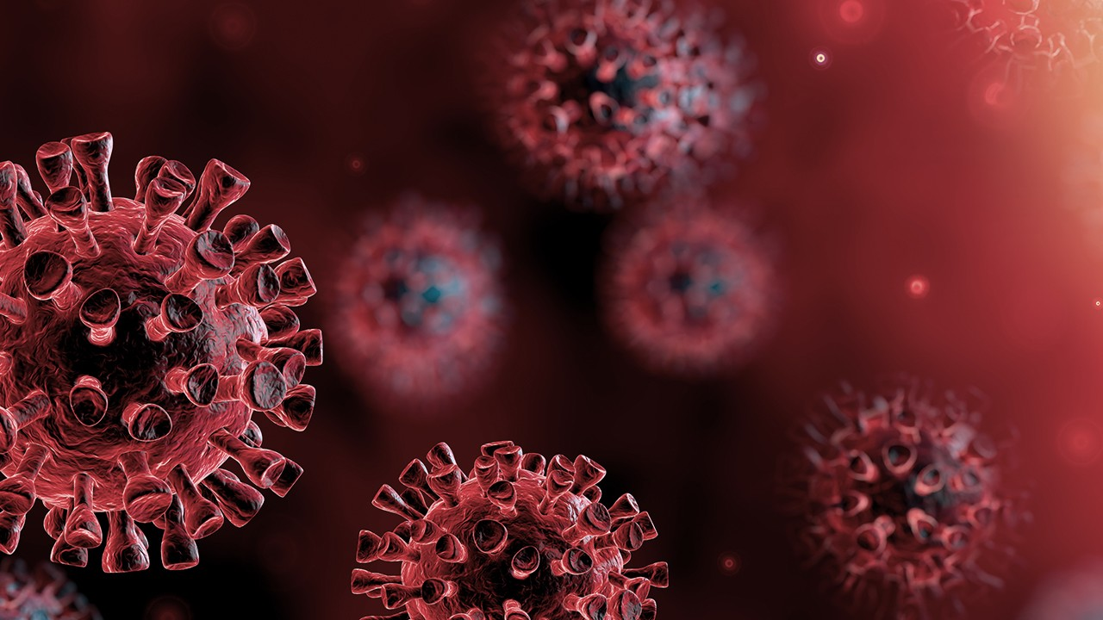
Degradare prin poluare biologică
Degradarea mediului natural.
Măsuri de protecție
REALIZAREA SENSULUI

Slide 16
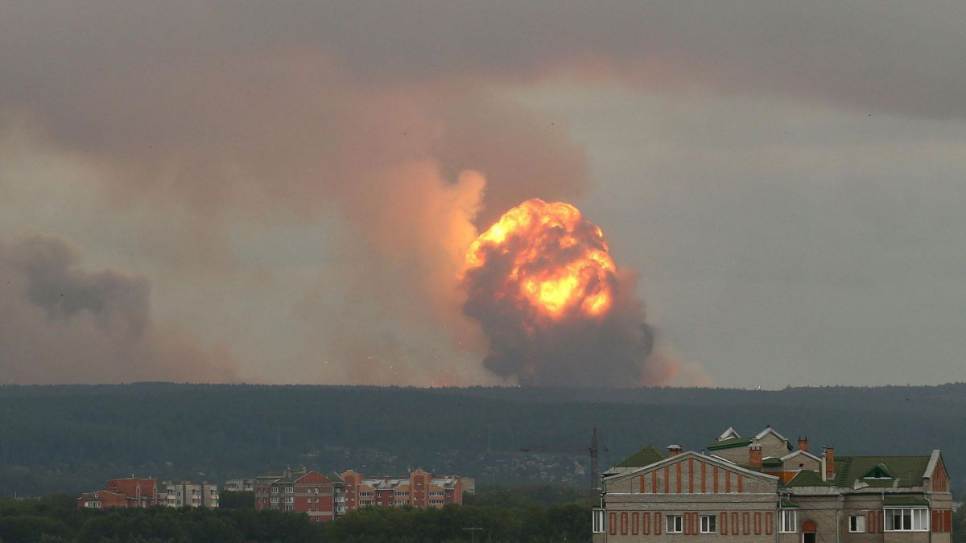
Degradare prin poluarea radioactivă
Degradarea mediului natural.
Măsuri de protecție
REALIZAREA SENSULUI

Slide 17
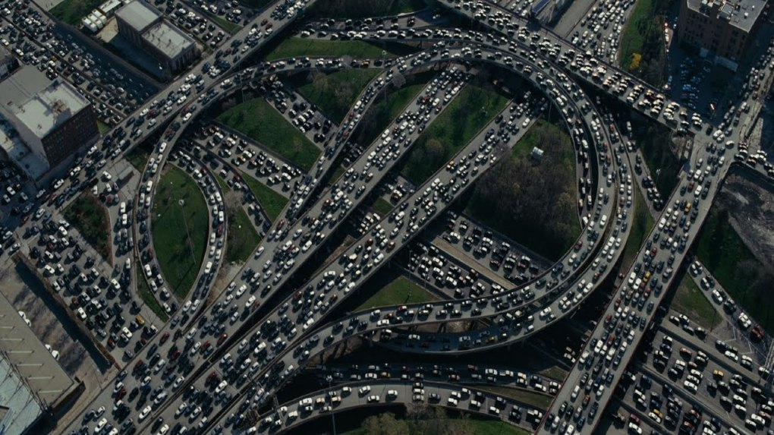
Degradare prin poluare sonoră
Degradarea mediului natural.
Măsuri de protecție
REALIZAREA SENSULUI

Slide 18
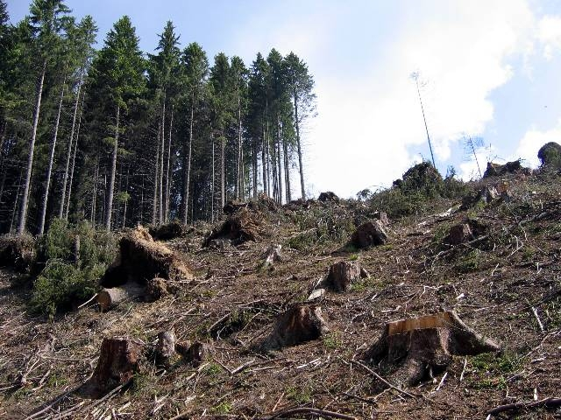
Degradare estetică
Degradarea mediului natural.
Măsuri de protecție
REALIZAREA SENSULUI

Slide 19
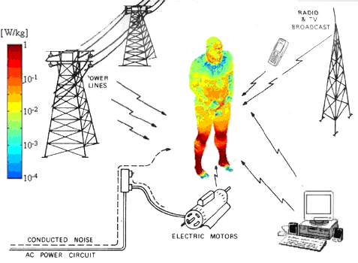
Degradare electromagnetică
Degradarea mediului natural.
Măsuri de protecție
REALIZAREA SENSULUI

Slide 20
Degradarea mediului natural.
Măsuri de protecție
Despăduriri masive
Creșterea necesarului alimentar
Vânat,pescuit abuziv
Surse antropice de degradare
Incendii
Experimente nucleare
REALIZAREA SENSULUI
Modificări genetice
Conflicte militare
Deșeuri și reziduuri

Slide 21
Degradarea mediului natural.
Măsuri de protecție
Îmbolnăvirea căilor respiratorii
Reacții alergice
Boli genetice
Efectele degradării asupra sănătății omului
Afecțiuni ale sistemului nervos
Boli oncologice
REALIZAREA SENSULUI
Infecții
Bolile cavității bucale
Acțiuni cardiovasculare

Slide 22
Degradarea mediului natural.
Măsuri de protecție
Epuizarea resurselor energetice
Scăderea productivității agricole
Deșeurile
Efectele degradării mediului asupra activităților umane
Pagube materiale
Scoaterea din uz a terenurilor arabile
REALIZAREA SENSULUI
Sistarea transportului fluvial,aerian
Instabilitate economică
Deteriorarea șoselelor

Slide 23
Degradarea mediului natural.
Măsuri de protecție
Reducerea biodiversității
Încălzirea atmosferei
Transformarea peisajului natural
Efectele degradării mediului asupra componenților naturali
Modificarea compoziției chimice a apei,a aerului
Ploi acide
REALIZAREA SENSULUI
Extinderea deșerturilor
Modificarea proprietăților solului
Topirea ghețarilor

Slide 24
Degradarea mediului natural.
Măsuri de protecție
Măsuri tehnice
Evenimente de mediu
Măsuri administrative
Acțiuni de protejare a mediului în plan național
Măsuri legislative
Proiecte educaționale cu specific ecologic
REALIZAREA SENSULUI
Campanii de salubrizare și amenajare
Studii cu impact ecologic
Promovarea economiei ecologice

Slide 25
Degradarea mediului natural.
Măsuri de protecție
Reuniuni Internaționale sub egida ONU,UE
Studii de performanță în domeniul Protecției Mediului
5 iunie-Ziua Mondială a Mediului
Acțiuni de protejare a mediului pe plan mondial
Activități de sensibilizare”Capitale verzi ale Europei”
Declarația privind Mediul Înconjurător
REALIZAREA SENSULUI
Evenimente de mediu
Conferințe Internaționale,Dezvoltarea Durabilă
Organizații pentru integrarea pliticilor de mediu

Slide 26
Degradarea mediului natural.
Măsuri de protecție
Erupțiile vulcanice
Solul neacoperit cu vegetație
Alunecări de teren
Infectarea cu baacterii
Surse naturale de degradare a mediului
Inundațiile
REALIZAREA SENSULUI
Înămolirea râurilor cu aluviuni
Furtuni de praf
Secetă

Slide 27

Degradarea mediului natural.
Măsuri de protecție
1.Joc didactic interactiv
https://wordwall.net/play/6759/390/276
2.Dacă ai fonda o organizație, care ar fi măsura care ai înterprinde-o pentru protecția mediului în localitatea natală.
REFLEXIE

Slide 28
TEMA PENTRU ACASĂ
Degradarea mediului natural.
Măsuri de protecție
RASPUNDEȚI LA ITEMII 2,3,7 PAG.54 DIN MANUAL.
1
REFLEXIE
ESEU: ”LA SFAT CU PĂMÂNTUL”
2

Slide 29

Investigație tematică: “Protejarea mediului în localitatea natală”
EXTINDERE
1.Identificarea surselor naturale și antropogene de poluare, care conduc la degradarea mediului din localitatea natală.

Slide 30
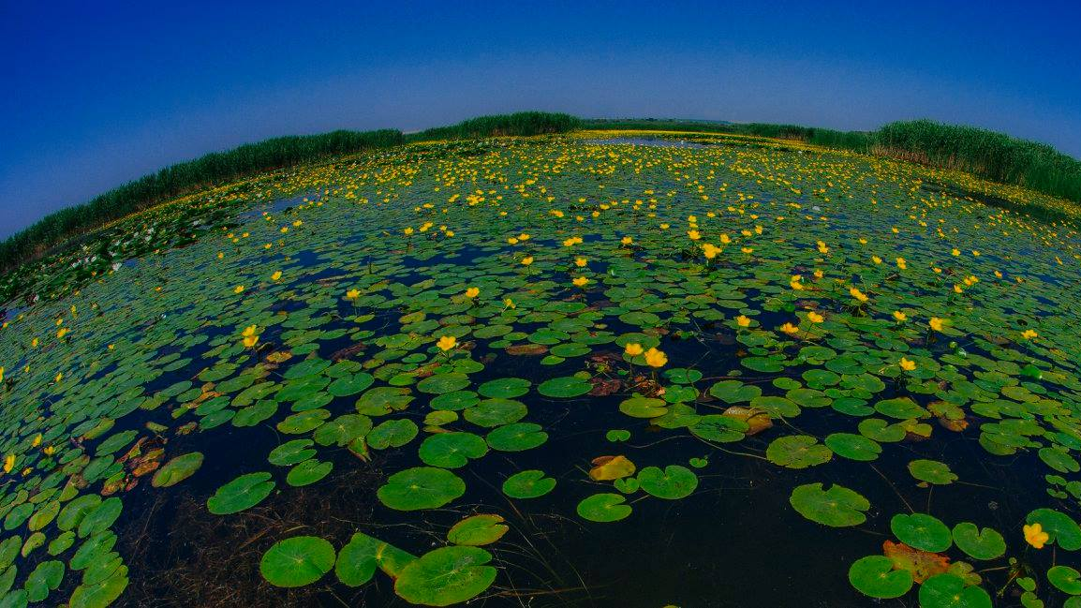
“
“
NATURA NU MINTE NICIODATĂ
“
Natura nu a fost făcută pentru a fi schimbată.
Mihai Eminescu
“
Jerome Klapka
“
Şi-a imaginat, oare, natura, că în numai câteva decenii va ajunge zdrenţe
“
“
Florile sunt simboluri frumoase ale naturii, prin care ne arată cât de mult ne iubeşte.
Vasile Ghica
“
Johann Wolfgang von Goethe
Nuferi din lacul Beleu

